Slide 2
Felhasználók hitelesítése

Slide 3
Hozzáférés-vezérlés
(Access Control)
Abban a pillanatban, amikor egy rendszert nem csak egyetlen felhasználó használ, felmerül annak az igénye, hogy a felhasználókat jogosultságuk szerint megkülönböztessük, a különböző rendszer-elemekhez , erőforrásokhoz való hozzáférésüket szabályozzuk.
A hozzáférés-vezérlés ennek lehetőségét biztosítja az üzemeltetők számára.
Röviden: KI? MIHEZ? HOGYAN? férhet hozzá.

Slide 4
A hozzáférés-vezérlés lépései
Identification (azonosítás): ,,Ki vagy?”
Authentication (hitelesítés): ,,Valóban az vagy-e?
Authorization (felhatalmazás/feljogosítás): jogosultságok megadása és felügyelete.
,,Van-e jogod hozzá?”
Accounting (könyvelés/elszámolás):
a hozzáférés naplózása biztonsági audithoz vagy akár pénzbeli elszámoláshoz is.
,,Mi történt (vagy fog történni)?”

Slide 5
Azonosítás (Identification)
A szubjektumok megkülönböztetésére:
Azonosítókkal (identifiers), pl.: felhasználónév, process id, UID, SID.
Szabványos formátumúak.
Ellenőrzésük egyszerű.
Egyedieknek kell lenniük, az elszámoltathatóság érdekében.

Slide 6
Hitelesítés (Authentication) I.
Az a folyamat, melyben a szubjektum (pl. felhasználó) igazolja, hogy valóban az, akinek mondja magát.
Ehhez valamilyen csak őt igazoló adatokat credentials kell megadnia.

Slide 7
Hitelesítés (Authentication) II.
A hitelesítés típusai (faktorai):
  Tudás alapú: ‘Something you know’
  Tulajdon alapú: ‘Something you have’
  Tulajdonság alapú: ‘Something you are’
Erős hitelesítés (Strong Authentication) legalább 2 fajta típus független alkalmazása.

Slide 8
Tudás alapú hitelesítés
PIN kódok, számkombinációk (pl.: széf)
Jelszavak
Jelmondatok (Passphrases)
Előnyük:
  könnyen implementálhatók,
  egyszerűen cserélhetők .
Hátrányuk:
  nem vagyunk képesek megfelelő erősségű jelszavakat választani és azokra emlékezni,
  elleshetők, átadhatók, több helyen használhatók.

Slide 9
Mi a baj a jelszavakkal?
Szimmetrikus titkosításhoz 128, 192 vagy 256 bites kulcsokat használunk. Néhány ehhez illeszkedő,
kb.128 bit entrópiájú, így biztosan erős jelszó:
  c6q6NEPINj2e0Lgh5LjfhP2cpG
  (26 db betű-szám)
  <jp;MC@{^$&;j8*$<U}]
  (20 db nyomtatható ASCII karakter)
  victual train disprove pizza amaranth stuff insular starlike
  (8-9 véletlen szó egy 27500 szavas nagyszótárból)
  Ki tud ilyeneket megjegyezni?

Slide 10
Mi történik tehát?
2013 legrosszabb jelszavai:
123456
password
12345678
qwerty
abc123
123456789
111111
1234567
iloveyou
adobe123
A 10. csak azért került a listára, mert a cégtől 2.9 millió felhasználó személyes adatait vitték el 2013 októberében.

Slide 11
Még néhány nyilvánvalóan gyenge jelszó I.
bármilyen szótárban megtalálható szó,
nevek (családi-, kereszt-, bece-, állat- és földrajzi nevek, hősök, fantázianevek, stb.),
számítástechnikai kifejezések, parancsok, webhelyek,
vállalatra, termékeire, szlogenjeire utaló szavak,
születési dátumok és más személyes adatok, lakcím, házszám, telefonszám, rendszám, stb.,

Slide 12
Még néhány nyilvánvalóan gyenge jelszó II.
ábécé szerinti vagy billentyűzeten elhelyezkedő minták,
  pl.: aaabbb, qwerty, zyxwvuts, 123321, stb.
a fentiek bármelyike visszafelé írva,
a fentiek bármelyike egy számjeggyel megtoldva az elején vagy a végén, pl.: 1Szeged, Szeged1.

Slide 13
Password breach statistics –
Statisztika kiszivárogtatott jelszavakról
Néhány szomorú példa:
Cég, Kompromittálódott felhasználói adtatok, Év
Adobe, 130 millió, 2013
Target, 110 millió, 2013 (hitelkártyaszámok is!)
Sonny,100 millió, 2011
Evernote, 50 millió, 2013
RockYou, 32.6 millió, 2009
Last.FM , 17.3 millió, 2012
Facebook, 6 millió, 2013
LinkedIn, 6.5 millió, 2012
Ubuntu Forum, 1.8 m, 2013
eHarmony, 1.5 millió, 2012
Gawker, 1.25 millió, 2010
Druppal.org, 1 millió, 2013
Yahoo, 0.45 millió, 2012

Slide 14
Feltört jelszóadatbázisok
A hackereknek legalább 100 milliós nagyságrendben állnak rendelkezésre feltört jelszavak.
Pl.: jelenleg (2014. áprilisában) 13 dollárért könnyen lehet kapni 241 millió darabot.
Tehát nem az a kérdés, hogy a jelszavad benne van-e a leggyakoribb 500-ban, hanem, hogy benne van-e a leggyakoribb 240 millió jelszóban?
És akkor még nem beszéltünk a képzési szabályokról, melyekkel az adatbázisok variálhatók.

Slide 15
De nem csak ez a baj I.
Az üzemeltetők jelszóházirendekkel kényszerítik rá a hallgatókat, hogy a jelszavak valamilyen minimális komplexitással rendelkezzenek, pl.:
  A jelszó hossza legalább 8 karakter és tartalmaz
    kisbetűt
    nagybetűt
    számot
    egyéb írásjelet: ~!@#$%^&*_-=`|\(){}[]:;"'<>,.?/
  De a legtöbb felhasználó a feltételeket teljesítő legegyszerűbb minták egyike szerint választ,
  pl.: „Asdfgh1!”, „Szeged-2”, „#Alma12#”.

Slide 16
De nem csak ez a baj II.
Ha a jelszóházirend még szigorúbb,
Például megköti, hogy
  legalább hány (>=2) különleges karakter legyen,
  de azok ne a jelszó elején vagy végén
  helyezkedjenek el
  és még a jelszó egyetlen, legalább hárombetűs része
  se legyen gyenge
  stb, stb. …
Akkor lehet, hogy a rendszergazda elképzeléseinek megfelelő, de különben használhatatlan rendszert kapunk,
mely egyébként különben erős jelszavakat is kiszűr.

Slide 17
Példa: a ,,tökéletes” jelszó I.
M. Burnett, D. Kleiman Perfect Passwords könyve szerint
tartalmaz
  nagybetűt (ABC),
  kisbetűt (def...),
  számot(123...),
  szóközt (" "),

Slide 18
Példa: a ,,tökéletes” jelszó II.
  írásjelet (.,:;-!?, melyet mondatokban rendszeresen használunk),
  speciális karaktert (@&+=>$#*^~ , melyet mondatokban nem használunk),
  szándékos félregépelést (azaz olyan szót, melyet nem találunk meg a szótárakban, pl.: „qtya”, „macsqa”),
  legalább 15 karakter hosszú, de minél hosszabb, annál jobb.

Slide 19
Mi a baj a mintákkal?
A tanított, tipikus minták csak minimális védelmet
jelentenek, mert könnyen megtippelhetők. Pl.:
csak az első vagy az utolsó betű nagybetű,
szó + szám + különleges karakter,
szó + különleges karakter + szám,
# + szó + #,
1337: O -> 0, S -> 5, A->4, T -> 7 … helyettesítések.
Ezen kívül a minták szintén könnyen elfelejthetők.
Lásd: ,,Correct horse battery staple”:
http://xkcd.com/936/ .

Slide 20
Mindezek ellenére néhány ötlet, jó tanács I.
A jelszavak erősségét felhasználásuk szerint válasszuk meg, pl.:
  Csak hitelesítésre kell?
    Ki tárolja?
    Hogyan?
  Adatokat titkosítunk vele ?
    Ki elől?
    Mennyi időre?

Slide 21
Mindezek ellenére néhány ötlet, jó tanács II.
  Számoljunk a következmények súlyosságával:
    Mi van, ha feltörik? (nyílt szövegként, csak a hasht)
    Mi van, ha elfelejtjük?
    Van-e lehetőség ekkor az adatok/hozzáférés visszaállítására? Tudunk-e erről előre biztonságosan gondoskodni?

Slide 22
Mindezek ellenére néhány ötlet, jó tanács III.
Rendben, használjunk mintákat,
de ezek legyenek egyediek.
Több elemből építsük őket.
Saját ötletekkel,
de azért ne bízzunk túlságosan bennük.
Ha több helyen használjuk ugyanazt vagy hasonló mintát, akkor elég hamar megfejthető a ,,titkunk”.
A gyakori csere fontosabb lehet az erősségnél.
Megfontolandó a jelszótárolók és hosszú, véletlen jelszavak alkalmazása. Pl.: Keepass, Lastpass, stb.
– De ne a böngészőben és ne a weben!

Slide 23
Néhány nekem tetsző mintaelem (szubjektív) I.
Önmagukban nem, de mintákhoz használhatók:
4-6 viszonylag ritka szó (Correct horse …), persze inkább magyarul!
Betű „lerajzolva” a numerikus billentyűzeten
pl.: „X” = 9173, „F” = 717946, „G” = 971365.
Szám vagy spec. karakter szó közepébe írása:
pl.: al14ma, e/le/fant.
Vicces, rímelő (saját!) mondatok, kifejezések:
,,nem*tartós*tejet*tartó*tartóstej*tartó*tejtartó”

Slide 24
Néhány nekem tetsző mintaelem (szubjektív) II.
1, 2, 3, helyett ezek szorzata mondjuk 19-cel
19, 38, 57, stb.
Egy, csak általad használt, betű-szám-különleges jel
kombináció, melyet minden jelszóhoz hozzáadsz.
A nem fontos webhelyek nevének szabály szerinti leképezése. Pl.:
  a webhely első betűinek magánhangzói ‘$’ a darabszámuk, majd a mássalhangzói nagybetűvel ‘$’ a darabszámuk és utána még a saját állandó minta
  Pl.: HackThis -> ai$2HCKTHS$6 …
  CSAW -> a$1CSW$3…

Slide 25
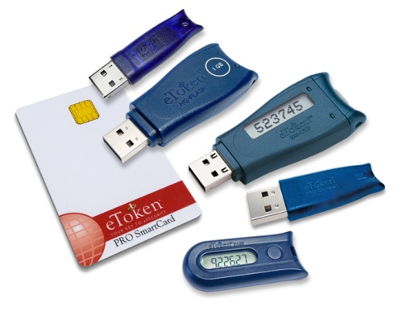
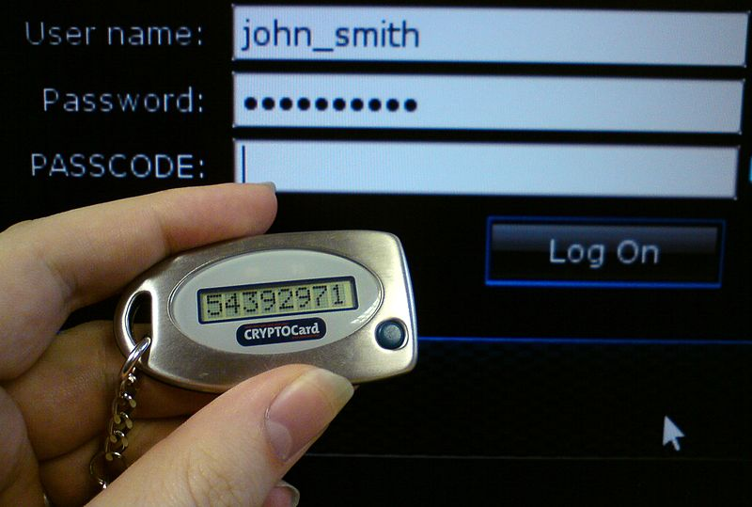
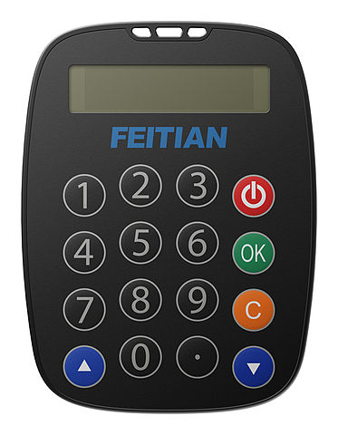
Tulajdon alapú hitelesítés
Van valami nálad, ami hitelesít:
hagyományos kulcs
beléptető kártya: hagyományos (plasztik), mágnescsíkos, memóriachipes, közelítő (RFID v. Proximity Card)
kriptográfiai tokenek (USB Key, Smartcard)
egyszer használatos jelszavak (One Time Passwords, OTP) mobiltelefonon vagy -eszközön kapva
Notes:
Az ábrák forrása:
http://commons.wikimedia.org/wiki/File%3AEToken_6_models.jpg
By Aladdin (Aladdin (http://www.aladdin.ru)) [CC-BY-SA-3.0 (http://creativecommons.org/licenses/by-sa/3.0)], via Wikimedia Commons from Wikimedia Commons
http://commons.wikimedia.org/wiki/File%3ACryptoCard_two_factor.jpg
By Brian Ronald (Photographed by uploader) [GFDL (http://www.gnu.org/copyleft/fdl.html) or CC-BY-SA-3.0-2.5-2.0-1.0 (http://creativecommons.org/licenses/by-sa/3.0)], via Wikimedia Commons from Wikimedia Commons
http://commons.wikimedia.org/wiki/File%3AOTPC300_OCRA_by_Feitian.jpg
By NickyLarson29 (Own work) [CC-BY-SA-3.0 (http://creativecommons.org/licenses/by-sa/3.0)], via Wikimedia Commons from Wikimedia Commons

Slide 26
A tulajdon alapú hitelesítés értékelése
Előnyei:
Megfelelően hosszú biztonsági kód választható.
Magából az eszközből a kód kinyerése meggátolható (Tamper Resistence).
Hátrányai:
Speciális hardver/szoftver kell hozzá, az alkalmazásokba integrálni kell.
Maga az eszköz:
  ellopható,
  átadható,
  elhagyható (pótlása idő, pénz),
  otthon hagyható.

Slide 27
Tulajdonság alapú hitelesítés (biometrikus azonosítás)
  ujjlenyomat
  ujj- és kézgeometria
  kézerezet
  arc, arcthermogram
  retina (recehártya- erezet)
  írisz (szivárványhártya)
  szag
  DNS
  Viselkedés alapú:
  aláírás-dinamika
  hanganalízis
  gépelési minta
  járásmód
  multimodális (több módszer együtt)

Slide 28
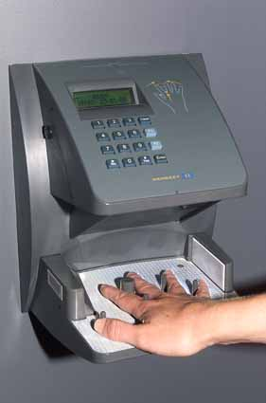
Biometrikus azonosító eszközök
http://commons.wikimedia.org/wiki/File%3APhysical_security_access_control_with_a_fingerprint_scanner.jpg
Notes:
A kép forrása:
http://commons.wikimedia.org/wiki/File%3APhysical_security_access_control_with_a_fingerprint_scanner.jpg
By Lgate74 (Own work) [CC-BY-3.0 (http://creativecommons.org/licenses/by/3.0)], via Wikimedia Commons from Wikimedia Commons

Slide 29
A biometrikus azonosítás hibái I.
FRR (False reject rate - Hibás visszautasítási ráta): Jogosult felhasználó visszautasítása,
a használhatóságot veszélyezteti.
FAR (False accept rate - Hibás elfogadási ráta): Illetéktelen felhasználó engedélyezése,
a biztonságot veszélyezteti.
CER (Crossover Error Rate - Metszésponti hibaarány): Az FFR és FAR megegyező értéke, melyet az érzékenység állításával tudunk elérni.

Slide 30
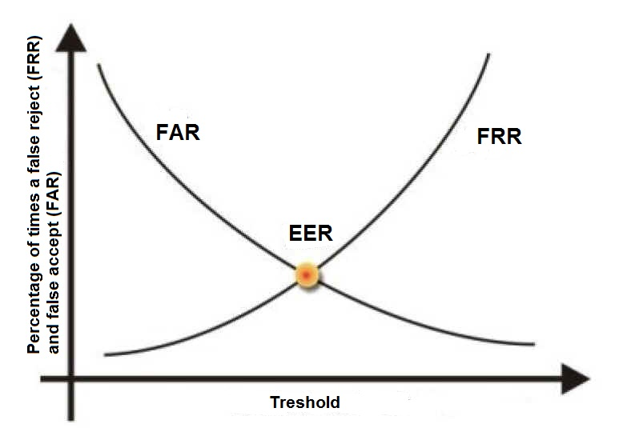
A biometrikus azonosítás hibái
CER
http://www.biometria.sk/en/principles-of-biometrics.html

Slide 31
A biometrikus azonosítás értékelése
Előnyei:
Nem lopható el, nem ruházható át.
Más módszerekkel kombinálva igen
magas biztonsági szint érhető el.
Hátrányai:
Hamisítható (gumiujj, felvett minták).
A háttéradatbázist és a kommunikációs csatornát kiemelten kell védeni.
Az alkalmazhatóság korlátai (ikrek, fogyatékkal élők, betegségek, változó azonosítók).
Felhasználói elutasítás (pl.: szembe világítás, vérvétel, privát szféra védelme).
Lassú lehet a feldolgozás.
A valóban biztonságos technológiák ma még igen költségesek.

Slide 32
Összefoglalás
A hozzáférés-vezérlés az informatikai biztonság egyik alapköve.
Általában az első védelmi vonal,
mely a jogosulatlan hozzáférést igyekszik megakadályozni.
A felhasználók hitelesítése nem könnyű feladat,
ahogy a matematikában, erre sincs királyi út.

Slide 33
Hivatkozások
6 Most Damaging Password Hacks
http://graphs.net/6-most-damaging-password-hacks.html
Krasznay Csaba, Hozzáférés ellenőrzés, előadás az Eötvös Loránd Tudományegyetemen
W. A. Conklin, G. White, D. Williams, Ch. Cothren, R. Davis, CompTIA Security+ All-in-One Exam Guide, McGraw-Hill Osborne, 2011.
M. Walker, CEH Certified Ethical Hacker All-in-One Exam Guide, McGraw-Hill Osborne, 2011.

